Slide 1
OFTALMOLOGIE
NA DE
EASA
IMPLEMENTATIE
DR LARMINIER F
DR VAN VERRE H
14 juni 2013

Slide 2
CLASS 1 beroepspiloot
CLASS 2 PPL privepiloot
SPL zweefvlieger
BPL Ballonvaarder
CLASS 3 luchtverkeersleider
LAPL PPL privepiloot
SPL zweefvlieger
BPL ballonvaarder
ULM
CABIN CREW

Slide 3
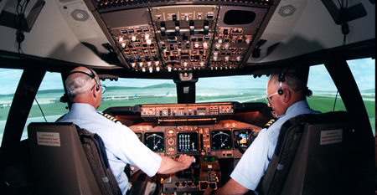
CLASS 1
BEROEPSPILOOT

Slide 4
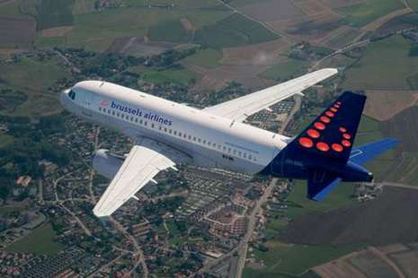
CLASS 1
INITIEEL
In AMC
GRONDIG ONDERZOEK
ANAMNESE
GEZICHTSSCHERPTE VER INTERMEDIAR DICHT
ZONDER EN MET OPTISCHE CORRECTIE
REFRACTIE (cycloplegie indien hypermetyroop >2D en <25 jaar)
BIOMICROSCOPIE
FUNDUSCOPIE
OOGMOTILITEIT
BINOCULAIR ZICHT
KLEURENZICHT
GEZICHTSVELDEN
OOGDRUK

Slide 5
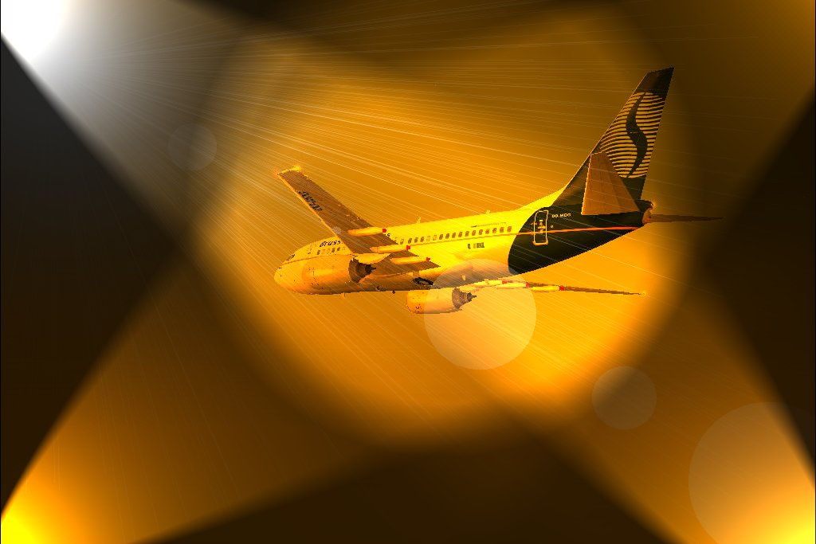
CLASS 1
HERNIEUWING
In AMC of bij bevoegde keuringsarts
ROUTINE ONDERZOEK
ANAMNESE
GEZICHTSSCHERPTE VER INTERMEDIAIR DICHT
ZONDER EN MET OPTISCHE CORRECTIE
ONDERZOEK UITWENDIGE OOG, ANATOMIE EN MEDIA
FUNDUSCOPIE
ONDERZOEK OP INDICATIE

Slide 6
CLASS 1
FREQUENTIE
AFHANGEND VAN REFRACTIEAFWIJKING
VAN -3D TOT +3D OP INDICATIE
>+3D EN <+5D 5 JAAR
>-3D EN <-6D 5 JAAR
>-6D 2 JAAR
ASTIGMATISME >2D EN <3D 5 JAAR
ASTIGMATISME >3D 2 JAAR
ANISOMETROPIE >2D EN < 3D 5 JAAR
ANISOMETROPIE > 3D 2JAAR

Slide 7
CLASS 1
GEZICHTSSCHERPTE ZONDER OPTISCHE CORRECTIE
GEEN CRITERIA

Slide 8
CLASS 1
GEZICHTSSCHERPTE VOOR VER
MET OF ZONDER OPTISCHE CORRECTIE
7/10 AAN ELK OOG
10/10 MET BEIDE OGEN SAMEN
GEZICHTSSCHERPTE VOOR NABIJ
100 CM N14
30-50 CM N5

Slide 9
CLASS 1
VERLIES VAN 1 OOG
ONGESCHIKT

Slide 10
CLASS 1
SUBSTANDAARD GEZICHTSVERMOGEN
INITIEEL
ONGESCHIKT
VERLENGING
AUTORITEIT BESLIST
GEEN VERSTORING VAN DE VEILIGE UITOEFENING

Slide 11
CLASS 1
SUBSTANDAARD GEZICHTSVERMOGEN
voorwaarden
Normaal binoculair gezichtsveld
Andere oog 10/10 met of zonder opt correctie
Andere oog N14 en N5 voor dicht
Pathologie aanvaardbaar
medische vliegtest
OML
Oogheelkundige evaluatie met bevredigend resultaat

Slide 12
CLASS 1
INITIEEL ONDERZOEK
REFRACTIEAFWIJKINGEN
Hypermetropie : < +5D
Myopie : <-6D
astigmatisme : <2D
anisometropie : <2D

Slide 13
CLASS 1
HERNIEUWING
REFRACTIEAFWIJKINGEN
Hypermetropie : < 5D
Myopie : >-6D JAR MAX -8D
astigmatisme : >2D
anisometropie : >2D (contactlenzen)
Indien optimale correctie mogelijk
Geen pathologie

Slide 14
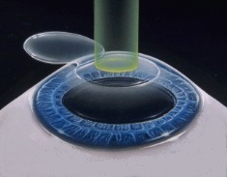
CLASS 1
REFRACTIEVE INGREPEN
INITIEEL ONGESCHIKT
AUTORITEIT BESLIST OVER GESCHIKTHEID INDIEN
preop <+5D (JAR <-6 D)
stabiele refractie : 0,75D per dag
geen complicaties
verblinding normaal
mesopisch contrast normaal
NA ? TIJD
regelmatig oogonderzoek door oogarts

Slide 15
CLASS 1
BRIL
VOOR VER : correctie moet gedragen worden
VOOR DICHT : moet beschikbaar zijn
reservebril noodzakelijk
moet optimale visuele functie bieden
goed verdragen worden
moet geschikt zijn voor het vliegen
hoge optische index voor grote refractieafwijkingen
één bril toegestaan

Slide 16
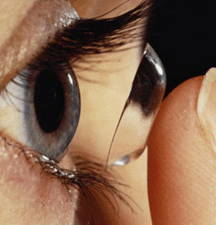
CLASS 1
CONTACTLENZEN
voor VER
monofocaal
niet getint,
goed verdragen
geen orthokeratologie (nachtlenzen - hard)

Slide 17
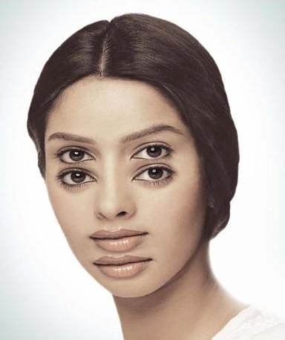
CLASS 1
BINOCULAIR ZICHT
NORMAAL
DIPLOPIE = ONGESCHIKT

Slide 18
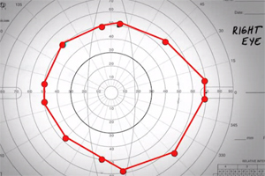
CLASS 1
GEZICHTSVELD
NORMAAL
Indien gezichtsvelddefect
binoculair gezichtsveld normaal
aanvaardbare pathologie

Slide 19
CLASS 1
HETEROFORIE (prismadioptrie)
6M : H 2 ESO 10 EXO 8
33 CM : H 1 ESO 8 EXO 12

Slide 20

CLASS 1
KLEURENZICHT (bij initieel onderzoek en later op indicatie)
EMPIC VRAAGT AANTAL FOUTEN
gemakkelijk de kleuren herkennen voor de veilige uitoefening van hun taken
CLASS 1 : ISHIHARA foutloos of colour safe = geschikt
ongeschikt

Slide 21

CLASS 1
KLEURENZICHT
ISHIHARA foutloos 15 eerste van de 24 versie
ANOMALOSCOOP : trichromaat
colour match range < of 4 schaalE
LANTAARNTESTEN (Spectrolux, Beyne, Holmes Whright)
foutloos afleggen

Slide 22
CLASS 1
OOGOPERATIES
aanvragers die een oogoperatie hebben ondergaan, kunnen als geschikt worden beoordeeld mits een oogheelkundige evaluatie een bevredigend resultaat oplevert

Slide 23
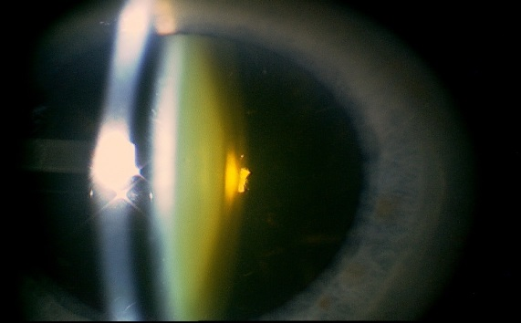
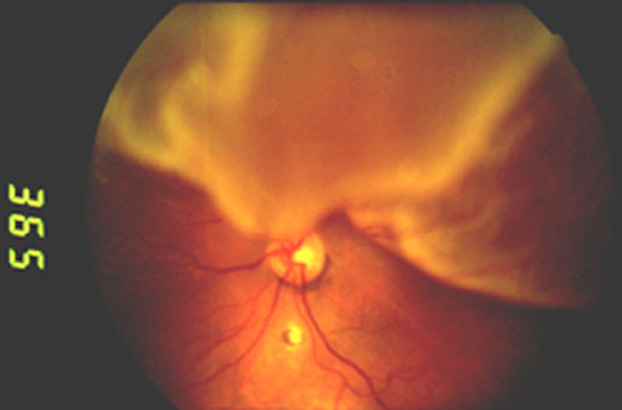
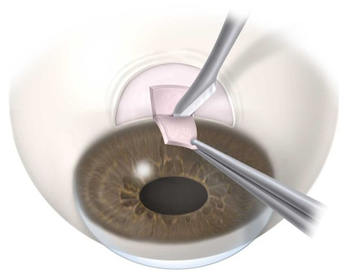
CLASS 1
OOGOPERATIES
CATARACT
NA 3 M
VROEGER BIJ VOLLEDIG HERSTEL
MULTIFOCAAL IMPLANT
RETINA CHIRURGIE
NA 6M OF VROEGER BIJ VOLLEDIG HERSTEL
VROEGER VOOR LASERBEHANDELINGEN
FOLLOW UP
GLAUCOOM
NA 6M
VROEGER BIJ VOLLEDIG HERSTEL
FOLLOW UP

Slide 24
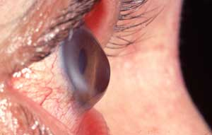
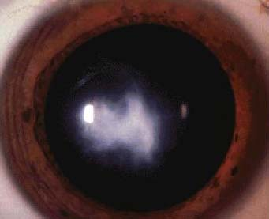
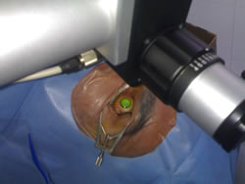
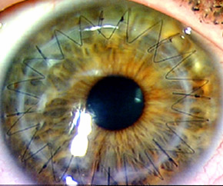
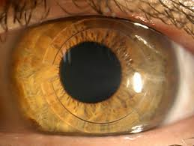
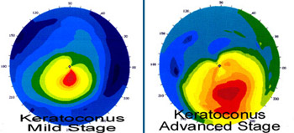
CLASS 1
KERATOCONUS
GESCHIKT INDIEN
VISUELE CRITERIA BEHAALD MET CORRECTIE
PERIODIEKE CONTROLE DOOR OOGARTS
JAR ONGESCHIKT
CROSS LINKING
CORNEA TRANSPLANTATIE
CORNEALE RINGEN

Slide 25
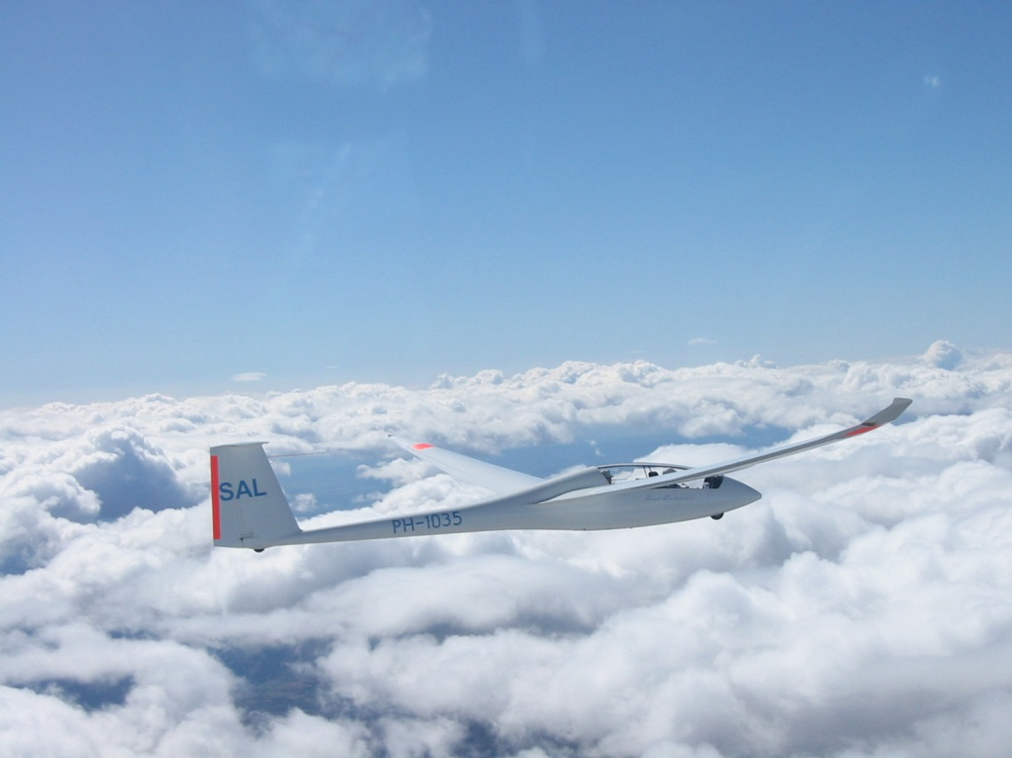
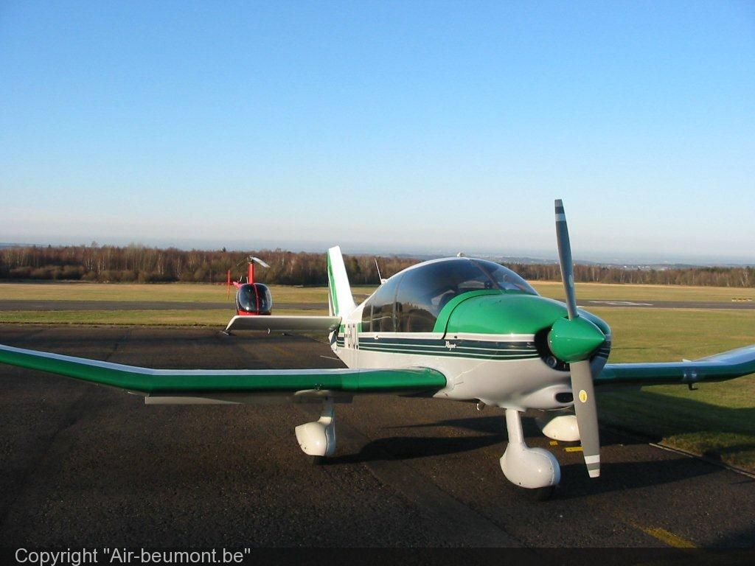
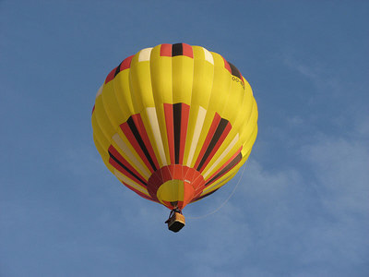
CLASS 2
PPL PRIVEPILOOT
SPL ZWEEFVLIEGER
INSTRUCTEUR
LUCHTDOPEN
…
BPL LUCHTBALLON

Slide 26
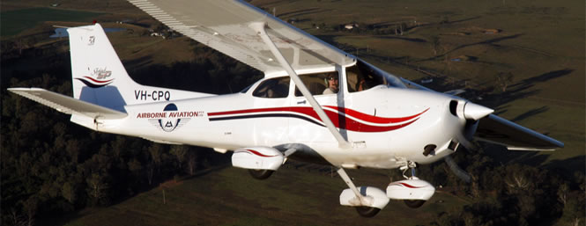
CLASS 2
INITIEEL
EN
HERNIEUWING – WEDERGELDIGMAKING
In Amc of bij bevoegde keuringsarts
ROUTINE ONDERZOEK
ANAMNESE
GEZICHTSSCHERPTE VER INTERMEDIAIR DICHT
ZONDER EN MET OPTISCHE CORRECTIE
ONDERZOEK UITWENDIGE OOG, ANATOMIE EN MEDIA
FUNDUSCOPIE
ONDERZOEK OP INDICATIE

Slide 27
CLASS 2
GEZICHTSSCHERPTE VOOR VER
MET OF ZONDER OPTISCHE CORRECTIE
5/10 AAN ELK OOG
7/10 MET BEIDE OGEN SAMEN (JAR 10/10)
GEZICHTSSCHERPTE VOOR NABIJ
100 CM N14
30-50 CM N5

Slide 28
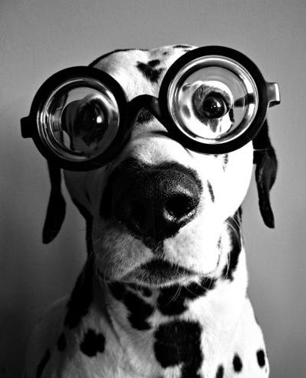
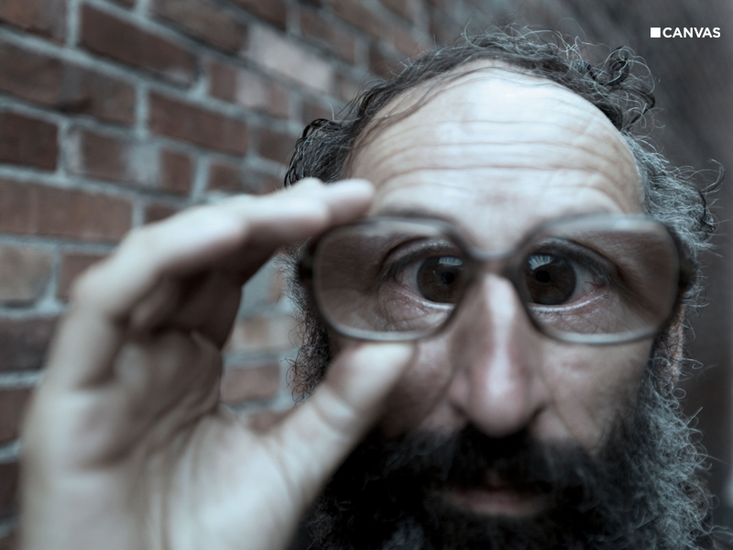
CLASS 2
REFRACTIEAFWIJKINGEN
GEEN LIMIETEN
JAR MAX +5D EN -8D

Slide 29
CLASS 2
SUBSTANDAARD GEZICHTSVERMOGEN
INDIEN SUBSTANDAARD VOOR EEN OOG
bevredigend oogheelkundige beoordeling
ANDERE OOG 10/10 MET OF ZONDER CORRECTIE
N14 EN N5
GEEN SIGNIFICANTE PATHOLOGIE
=> autoriteit beslist na geslaagde vliegtest
AMBLYOPIE
MIN 3/10
ANDERE OOG 10/10 met of zonder correctie
geen significante pathologie

Slide 30
CLASS 2
SUBSTANDAARD GEZICHTSVERMOGEN
AANVAARDBAAR ZIJN :
VERMINDERDE STEREOPSIS
ABNORMALE CONVERGENTIE
ZICHT VOOR DICHT NIET GESTOORD
HETEROFORIE
VOLDOENDE FUSIE GEEN ASTENOPIE
DIPLOPIE
GEZICHTVELDDEFECT IN EEN OOG
normaal binoculaire gezichtsveld
aanvaarbare pathologie

Slide 31
CLASS 2
OOGOPERATIES
CATARACT
RETINA CHIRURGIE
GLAUCOOM
ok bij volledig herstel
REFRACTIEVE CHIRURGIE
DAGVARIATIE < 0,75D
VERBLINDING OK
GEEN COMPLICATIES
( JAR : CONTRASTGEVOELIGHEID)

Slide 32
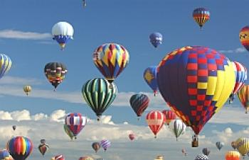
CLASS 2
KLEURENZICHT
ISHIHARA foutloos 15 eerste van de 24 versie
ANOMALSOSCOOP : trichromaat
colour match range < of 4 schaalE
LANTAARNTESTEN (Spectrolux, Beyne, Holmes Whright)
foutloos afleggen

Slide 33
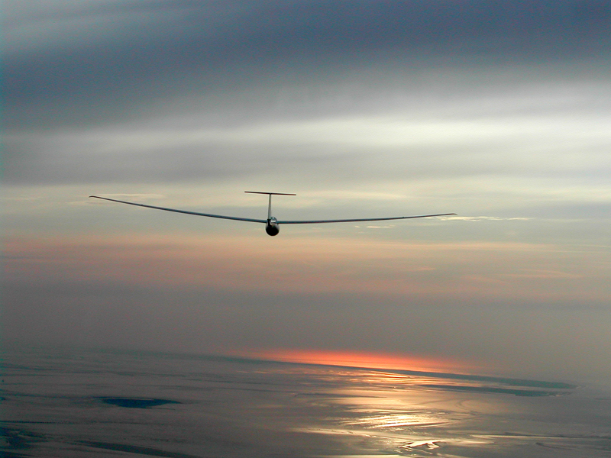
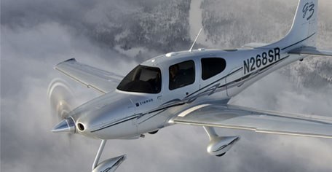
LAPL
SPL ZWEEFPILOOT
BPL LUCHTBALLON
PPL PRIVEPILOOT

Slide 34
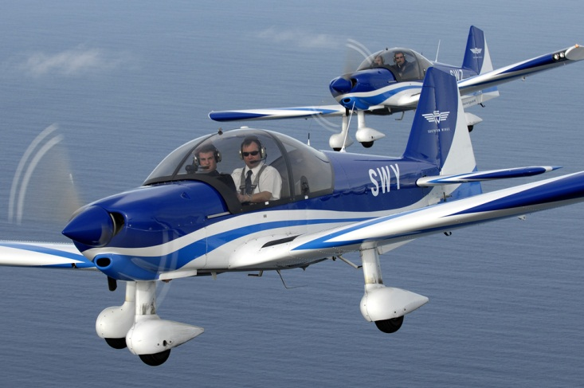
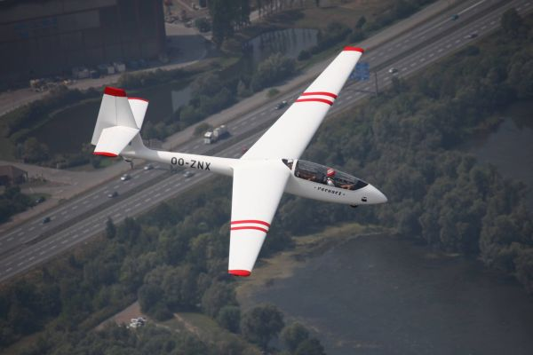
LAPL
OOGONDERZOEK
GEZICHTSSCHERPTE
VER
INTERMEDIAIR
DICHT
GEZICHTSVELD

Slide 35
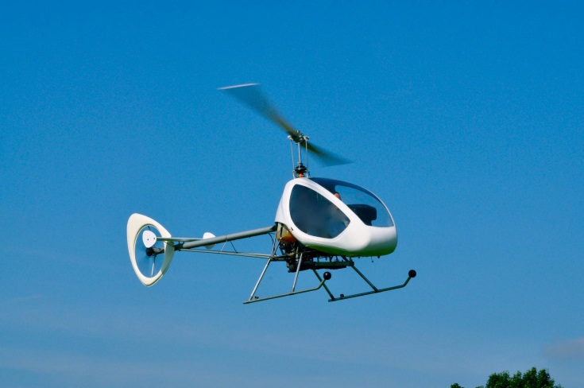
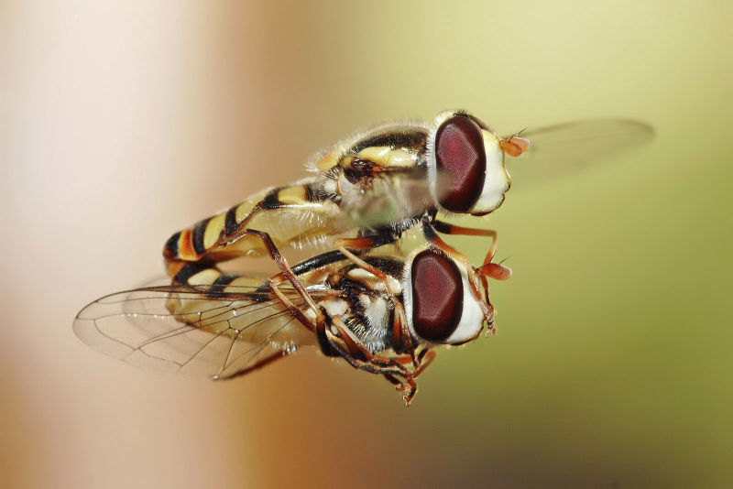
LAPL
GEZICHTSSCHERPTE VOOR VER
MET OF ZONDER OPTISCHE CORRECTIE
5/10 AAN ELK OOG
7/10 MET BEIDE OGEN SAMEN
GEZICHTSSCHERPTE VOOR NABIJ
100 CM N14
30-50 CM N5

Slide 36
LAPL
REFRACTIEAFWIJKINGEN
GEEN LIMIETEN

Slide 37
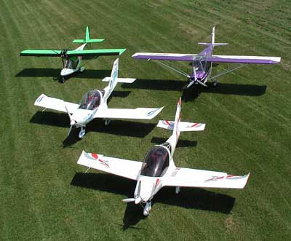
LAPL
OFTALMOLOGISCHE CRITERIA
SUBSTANDAARD GEZICHTSVERMOGEN
SUBSTANDAARD VOOR EEN OOG
ANDERE OOG
10/10 MET OF ZONDER CORRECTIE
MIN 7/10 NA OFTALMOLOGISCHE EVALUATIE

Slide 38
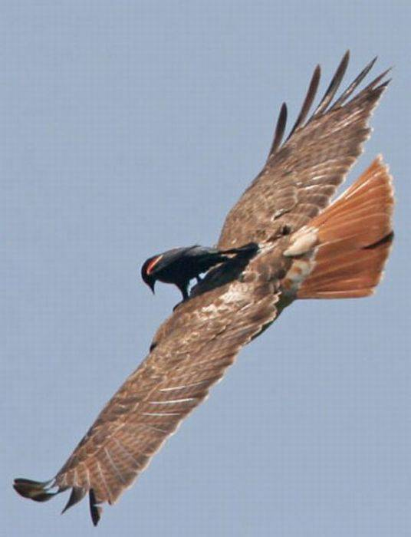
LAPL
SUBSTANDAARD GEZICHTSVERMOGEN
GEZICHTSVELDDEFECT IN EEN OOG
binoculaire gezichtsveld normaal
of
monoculair gezichtsveld normaal

Slide 39
LAPL
BINOCULAIR EN STEREOSCOPISCH ZICHT
?
GEEN SPOOR TE VINDEN
Formatievlucht
Acrobatie
landing

Slide 40

LAPL
KLEURENZICHT
VOOR NACHTVLUCHT
9 VAN DE EERSTE 15 PLATEN VAN ISHIHARA (24 platen)
of
COLOUR SAFE
JAR
DYSCROMATOPSIE
ENKEL DAGVLUCHT EN VFR

Slide 41
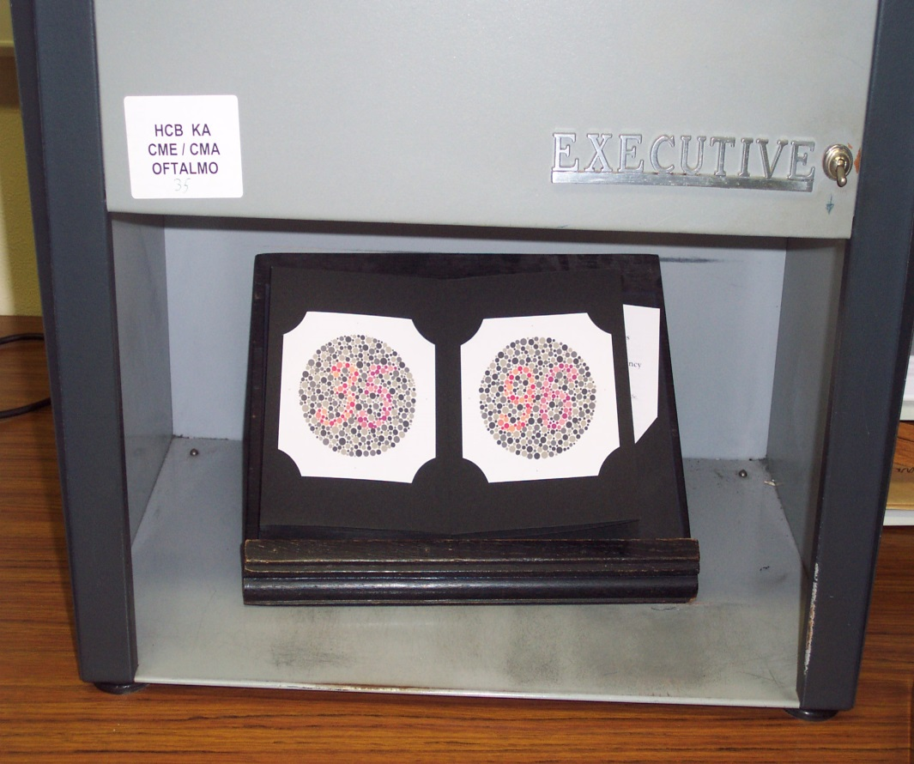
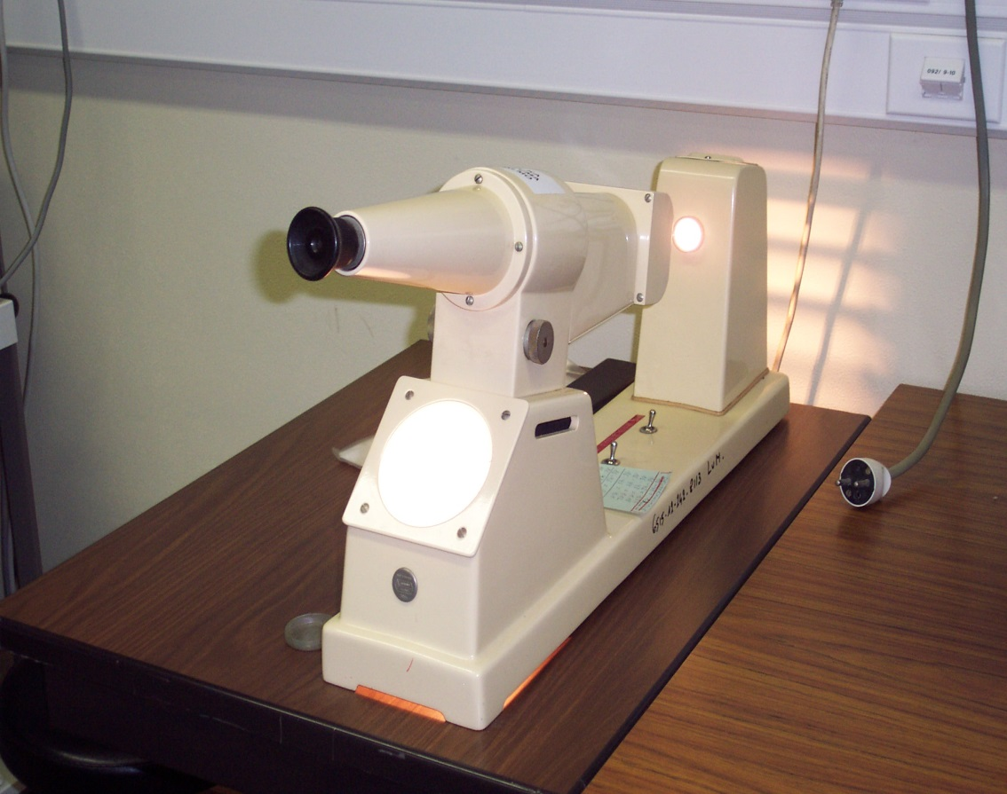
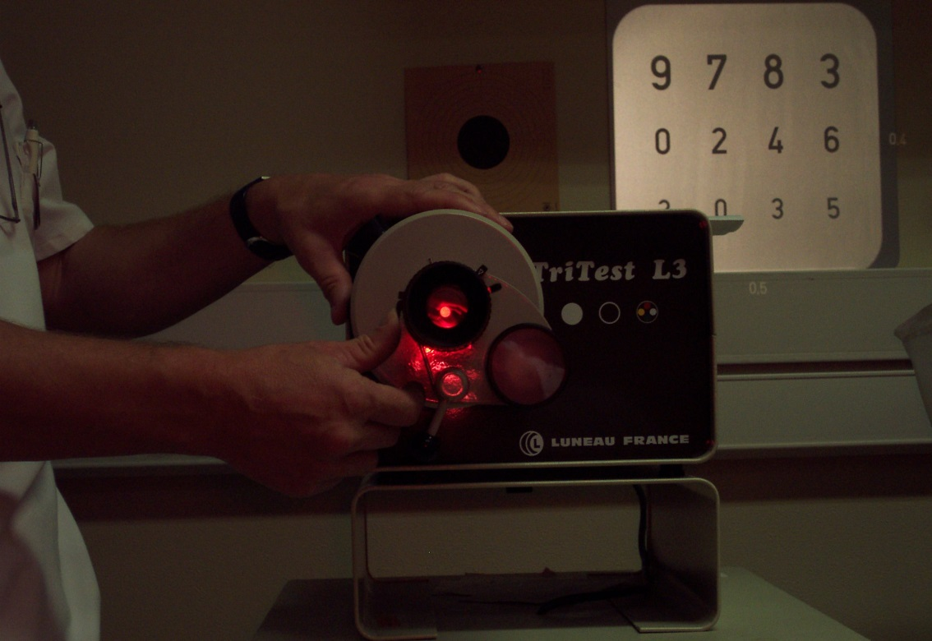
DIAGNOSE
SCREENING
KLEURENZICHT
PRAKTISCHE
TEST

Slide 42
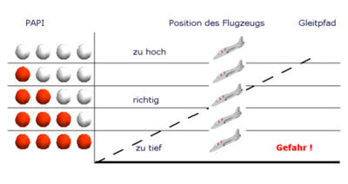
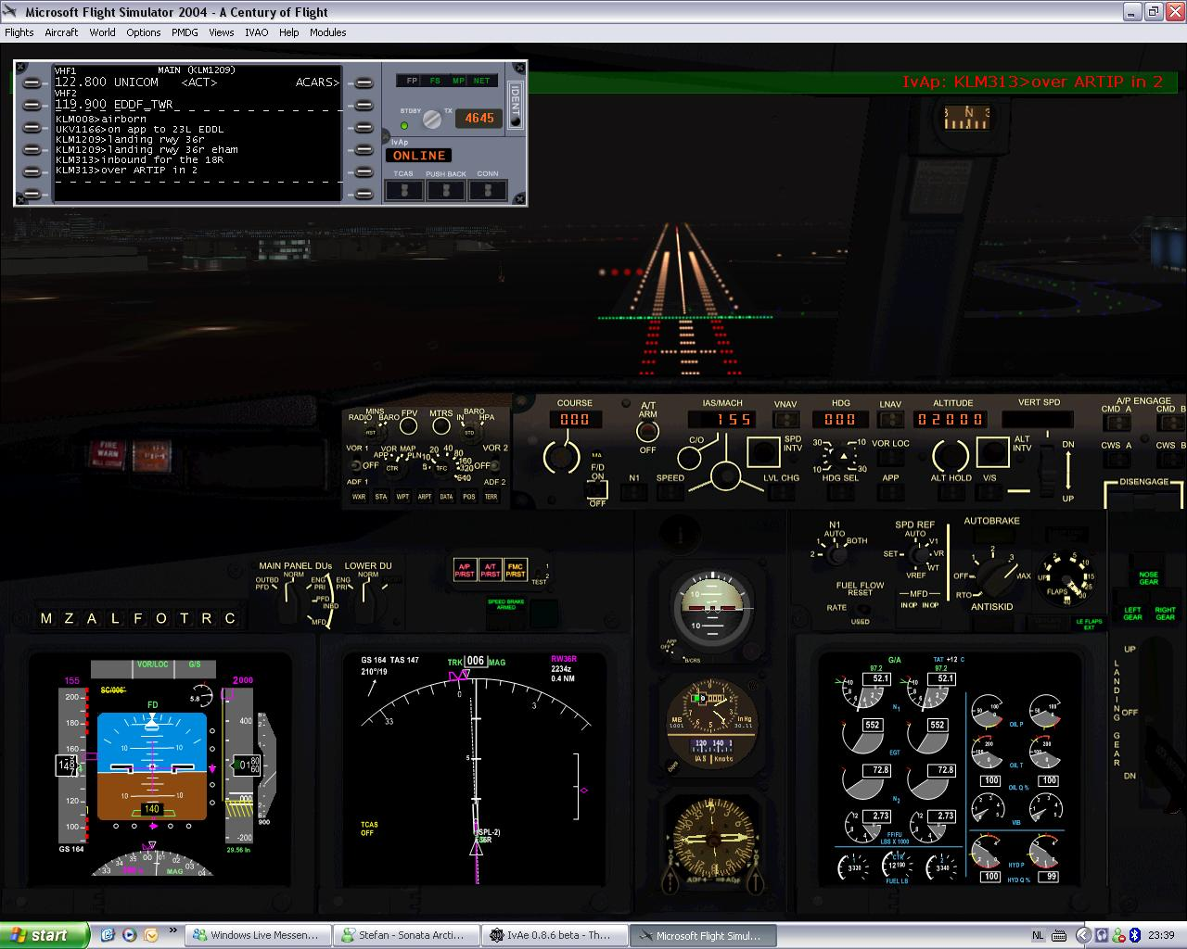
PAPI
PRECISION APPROACH PATH INDICATOR

Slide 43
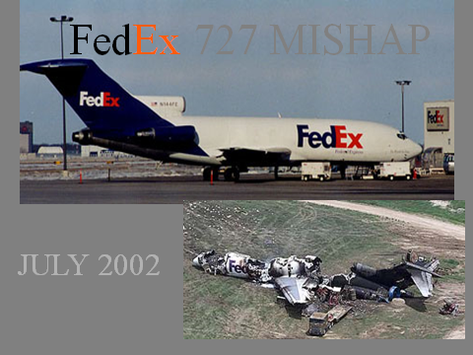
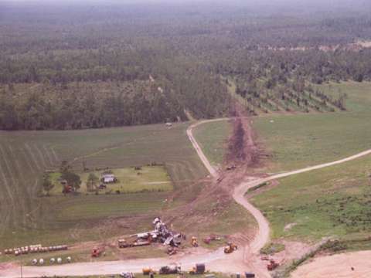
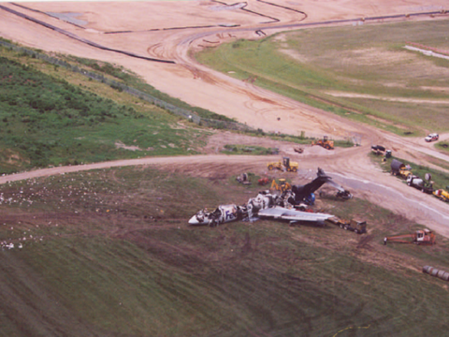
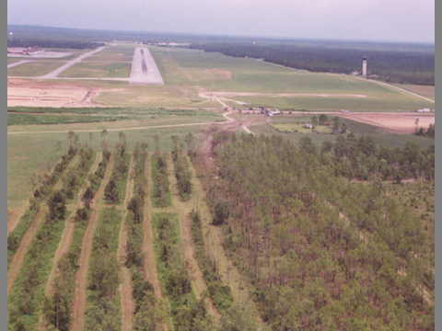

Slide 44
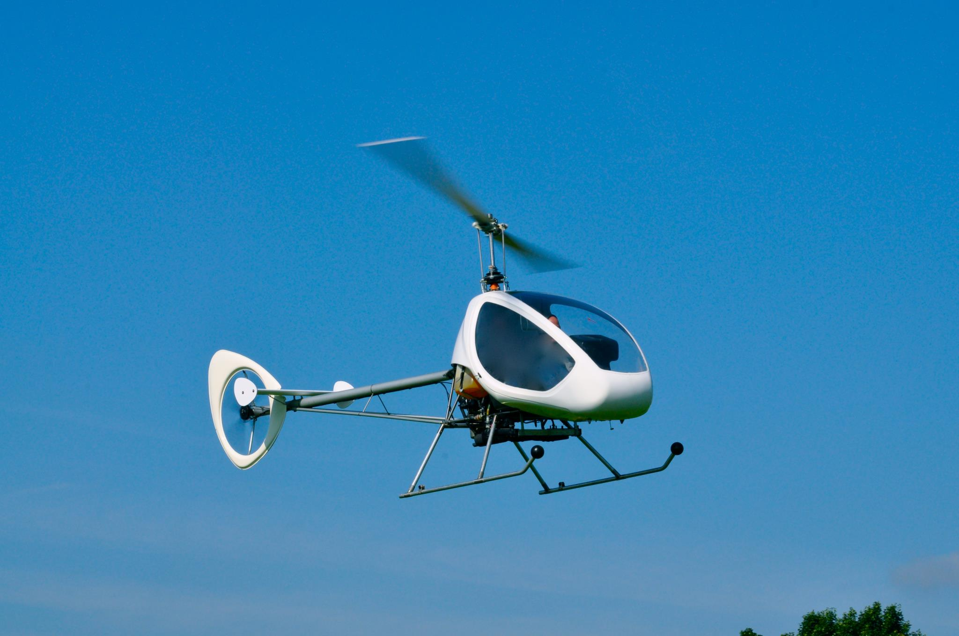
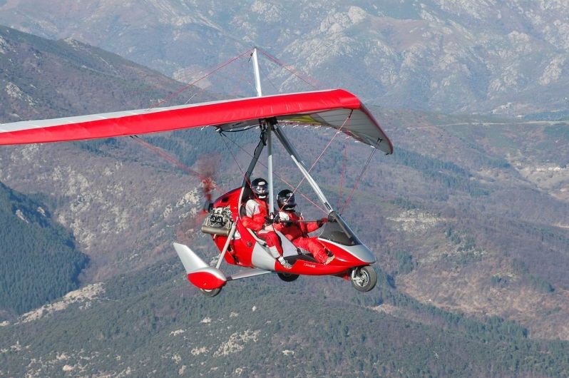
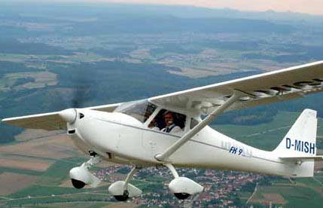
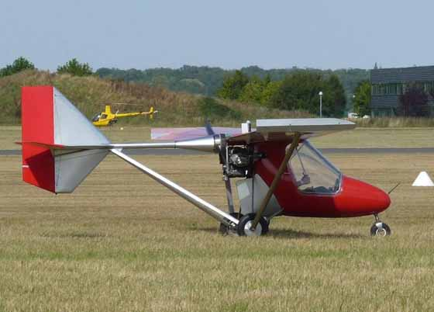
ULM = LAPL

Slide 45
CABIN CREW

Slide 46
CABIN CREW
ROUTINE ONDERZOEK
UITGEBREID ONDERZOEK OP INDICATIE

Slide 47
CABIN CREW
GEZICHTSSCHERPTE
VER
7/10 BINOCULAIR met of zonder correctie
DICHT
N5

Slide 48
CABIN CREW
REFRACTIEVE CHIRURGIE
GUNSTIGE OFTALMOLGISCHE EVALUATIE

Slide 49
CABIN CREW
GEZICHTVELD
NORMAAL
BINOCULAIR ZICHT
NORMAAL
DIPLOPIE
ONGESCHIKT

Slide 50
CABIN CREW
BRIL - CONTACTLENZEN
Optimale visuele functie geven - goed verdragen
MYOPIE bril of lenzen te dragen tijdens dienst
HYPERMETROPIE bereikbaar voor gebruik
orthokeratologie NIET toegestaan

Slide 51

CABIN CREW
KLEURENZICHT
9 VAN DE EERSTE 15 PLATEN VAN ISHIHARA (24 platen)
of
COLOUR SAFE

Slide 52


Slide 53
STRABISME
ZWARE HYPERMETROPIE ASTIGMATISME
AFWEZIG BINOCULAIR ZICHT
KLEURENBLIND

Slide 54
JURIDISCHE ONDERSTEUNING
BEROEPSCOMMISSIES
AMS
OFTALMO
ORL
AFGELIJNDE CRITERIA
AME
ERG GEMOTIVEERD
FINANCIEEL KRACHTIG
OVERCONFIDENT
WEINIG TIJD
ERVARING
GROTE PERSOONLIJKHEDEN
PILOOT

Slide 55

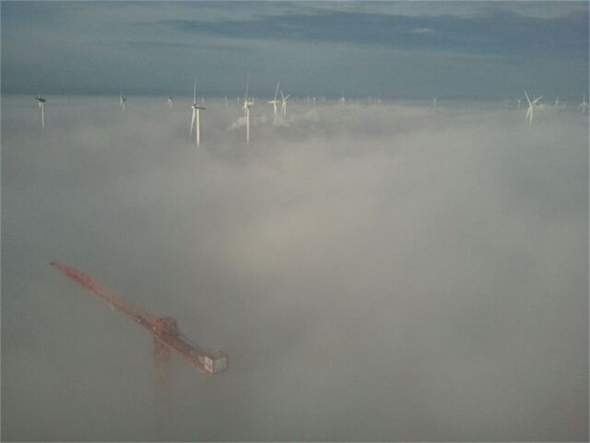
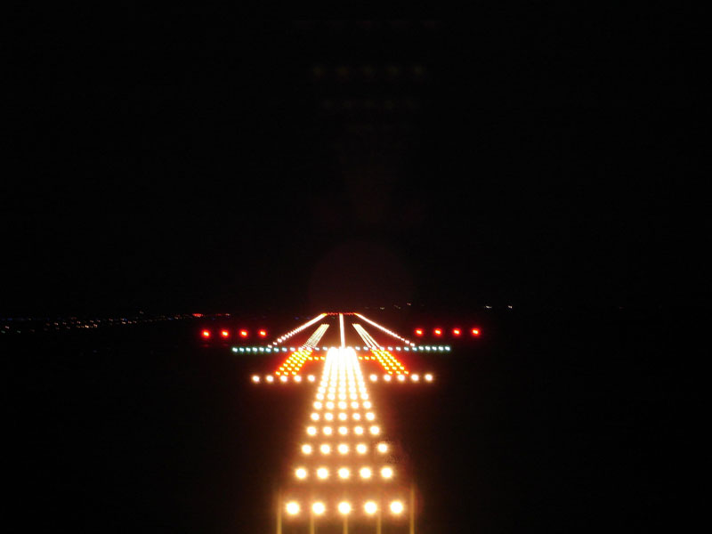
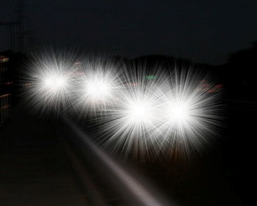

Slide 56
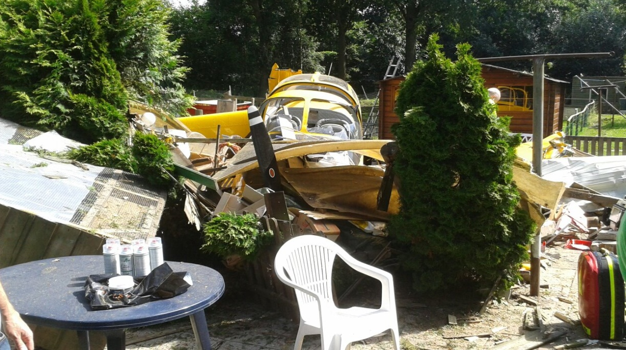
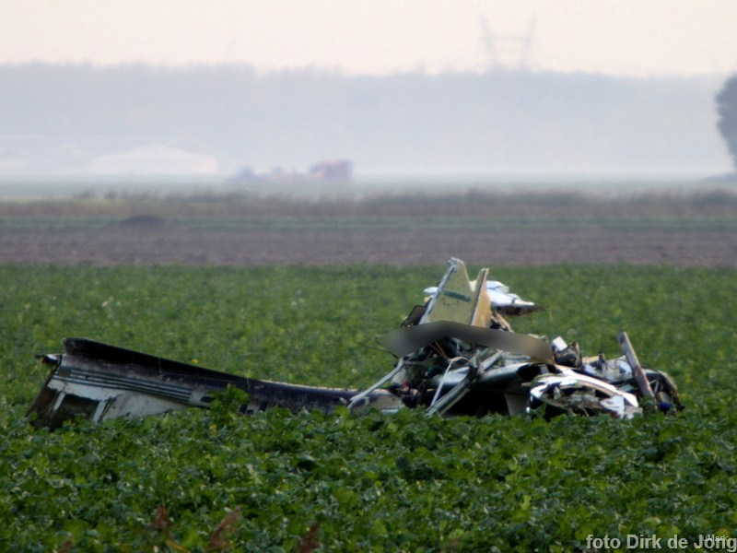
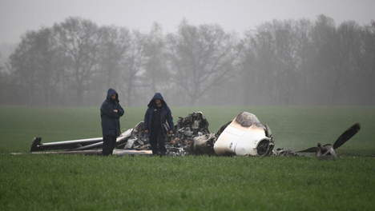


Slide 57
AANVRAGERS MOGEN GEEN AFWIJKING VAN DE FUNCTIE VAN DE OGEN OF DE BIJBEHORENDE ORGANEN OF ENIGE ACTIEVE PATHOLOGISCHE AANDOENING, AANGEBOREN OF VERWORVEN, AKUUT OF CHRONISCH, OF RESTVERSCHIJNSELEN VAN OOGOPERATIES OF TRAUMA HEBBEN DIE DE VEILIGE UITOEFENING VAN DE RECHTEN VERBONDEN AAN HET/DE TOEPASSING BEWIJS/BEWIJZEN VAN BEVOEGDHEID WAARSCHIJNLIJK VERSTOORT
LE DEMANDEUR NE DOIT PAS PRESENTER D’ANOMALIE FONCTIONELLE DES YEUX OU DE LEURS ANNEXES, NI D’ AFFECTION EVOLUTIVE, CONGENITALE OU ACQUISE, AIGUE OU CHRONIQUE, NI DE SEQUELLE D’ INTERVENTION CHIRURGICAL OU DE TRAUMATISME OCULAIRE, SUSCEPTIBLES D’ INFLUER SUR L’ EXERCICES EN TOUTE SECURITE DES PRIVILEGES DE LA OU DES LICENSES EN QUESTION.

Slide 58
OFTALMOLOGISCHE CRITERIA PER CATEGORIE
OVERZICHT VAN DE VERSCHILLENDE CLASSEN
PER E MAIL

Slide 59


Slide 60
THE
COMBI FRANS TEST
GEMAKKELIJK UIT TE VOEREN
GEEN KOSTELIJKE AANKOPEN
NIET TIJDROVEND
TEST DE GESCHIKTHEID VOOR ORL EN OFTALMO

Slide 61

?

